Slide 1
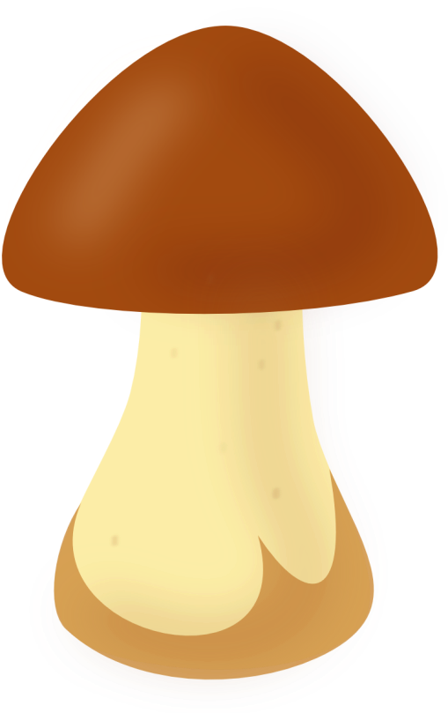
ОДЕСЬКИЙ НАЦІОНАЛЬНИЙ МЕДИЧНИЙ УНІВЕРСИТЕТ
Кафедра ЗАГАЛЬНОЇ фармакології та фармакогнозії
Навчальна дисципліна «фармацевтична ботаніка»
Лекція №4
Характерні ознаки грибів і лишайників, їх представники, що мають медичне застосування.
Лектор:
Богату Світлана Ігорівна,
к.мед.н., доцент кафедри
2023

Slide 2
Гриби
Гриби (Fungi, Mycota) – древня група гетеротрофних безхлорофільних, макро- і мікроскопічних, одно- чи багаторічних організмів з великою розмаїтістю морфолого-анатомічних ознак, спільних як з рослинами, так і тваринами. Загальна кількість видів становить близько 1,5 млн.
Залежно від хімічного складу, температури, вологості середовища та рН субстрату існують екологічні групи грибів:
• Ґрунтові сапрофіти живляться ґрунтовим гумусом ы беруть участь в процесах мінералізації органічних речовин, можуть вступати в симбіоз з коренями вищих рослин.
• Гриби гідрофіли розповсюджені у воді і поділяються на первинноводні (хітридіомікоти і оомікоти) і вторинноводні гриби (деякі види аскомікот і базидіомікот).
Ксилофіли, або ксилотрофи, живляться деревиною, можуть бути паразитами і сапрофітами.
• Фітопатогенні гриби – рослин, а мікопатогенні (мікофіли) – грибів.
• Гриби-симбіонти існують у складі слані лишайників.
• Паразити поселяються на тілі людини і тварин (зоофіли).
• Ентомофіли паразитують на комахах.

Slide 3
Всебічним вивченням грибів займається мікробіологічна наука – мікологія. Медична мікологія вивчає патогенні мікроміценти і діагностує мікози – хвороби, викликанні цими грибами. В курсі фармацевтичної і медичної ботаніки основна увага приділяється макроміцентам.

Slide 4
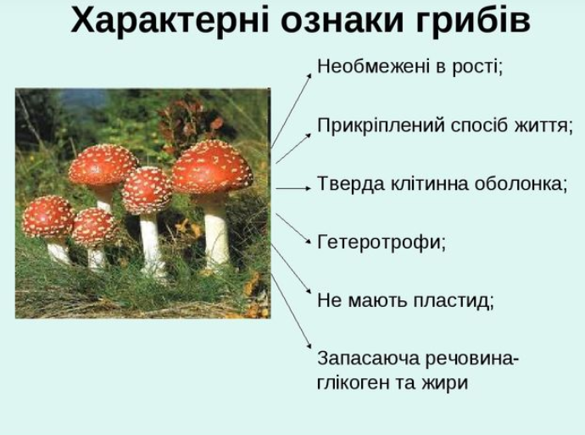

Slide 5
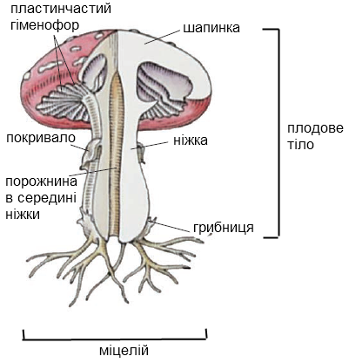
Будова грибів
Вегетативне тіло гриба – міцелій, або грибниця, розвивається зі спори і є системою гіфів – тонких, безбарвних ниток з верхівковим ростом і бічним галуженням.
Міцелій повністю або більшою частиною занурений у поживний субстрат. Гіфи бувають неклітинні, або несептовані (у нижчих грибів), клітинні, або септовані (у вищих грибів), та, як виняток, – одноклітинні, що здатні до брунькування (дріжджі – Saccharomyces сеrevisiae).
Сукупність гіфів міцелію утворює несправжню тканину плектенхіму, яка виповнює плодові тіла, дуже різноманітні за розмірами, формою, будовою, консистенцією та стадією життєвого циклу. На повітряному міцелії, або в спеціальних структурах (асках, базидіях) утворюються спори розмноження, а також різні метаморфози: столони для розповсюдження (мукорові), гаусторії та апрісторії для живлення грибів-паразитів, арбускули для утворення мікоризи, ризоморфи для швидкого проведення речовин і захисту від несприятливих умов, склероції – щільні сплетіння гіфів, призначені для перенесення несприятливих умов, ловчі апарати для мікроскопічних організмів тощо. Швидкість росту та тривалість життя міцелію різні (може існувати понад 20 років).

Slide 6
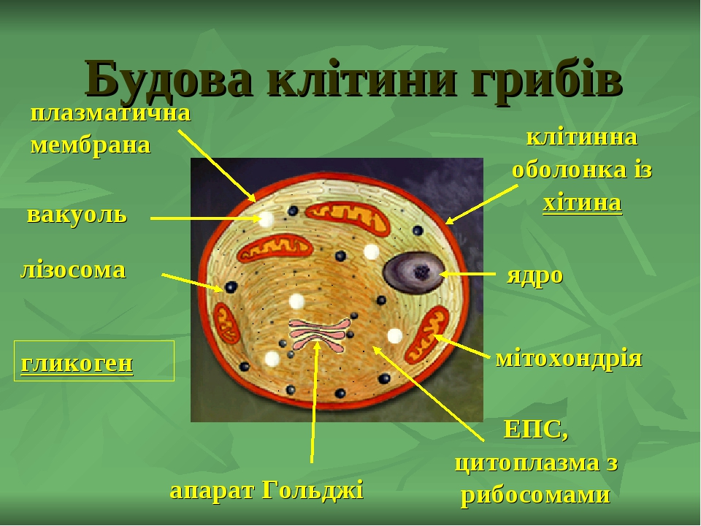
Клітини грибів
Клітини усіх грибів (крім оомікот) вкриті оболонкою, яка складається із стійкого до мікробів азотовмісного полісахариду хітозану, поліглюканів, білків і жирів.
Ядро одне або ядер багато, гаплоїдні, маленькі, рухливі, з незначною кількістю ДНК. Серед цитоплазматичних органоїдів відсутні пластиди, є апарат Гольджі з примітивною структурою, ендоплазматична система, мітохондрії, рибосоми, лізосоми, вакуолі та включення запасних продуктів – глікогену (тваринного крохмалю), волютину і жирної олії.

Slide 7
Живлення грибів
Живлення грибів гетеротрофне.
Гриби виділяють у субстрат травні екоферменти, які розщеплюють полімери до мономерів, і потім поглинають їх розчини у різний спосіб: шляхом осмосу всією поверхнею, через всмоктувальні ризоїди (цвілеві гриби), присоски (іржасті і сажкові гриби), гаусторії або арбускули.
За способом живлення гриби поділяються на
сапрофіти
паразити (факультативні та облігатні)
Сапрофіти (мукор) живляться відмерлими органічними речовинами (перегній, рослинні рештки).
Факультативні паразити живуть на фотосинтезуючій рослині (трутовик косотрубчастий), а після відмирання “хазяїна” розвиваються сапротрофно.
Облігатні паразити розвиваються тільки на живих організмах. Із них некротрофи виділяють токсини, які ведуть до загибелі “хазяїна”, рештками якого потім живляться гриби-хижаки (сажкові гриби); біотрофи, або симбіонти, живляться за рахунок живих тканин, утворючи грибокорінь, або мікоризу

Slide 8
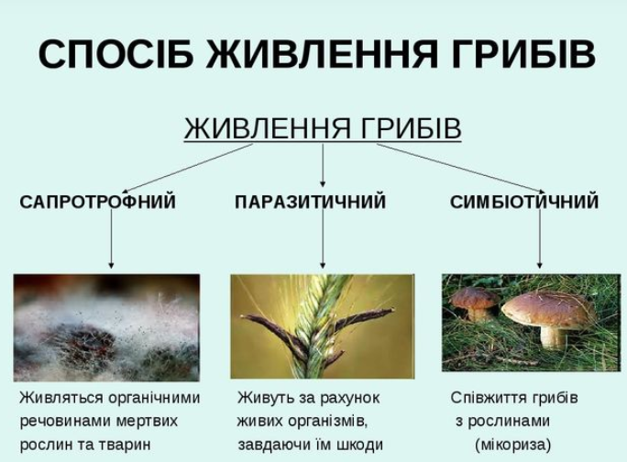

Slide 9
У справжніх грибів та грибоподібних організмів клітини можуть бути:
а) голими;
б) вкритими ектоплазматичним ретикулумом;
в) мати клітинну оболонку.
Ядро грибів має типову еукаріотичну будову – воно оточене двомембранною ядерною оболонкою, містить одне або кілька ядерець; ядерна ДНК має хромосомну організацію.

Slide 10
Будова вегетативного тіла гриба
Вегетативні тіла грибів можуть бути макро- або мікроскопічними і мають один із двох основних варіантів будови: або амебоїдний, або міцеліальний.

Slide 11
Амебоїдна будова
Амебоїдні таломи позбавлені твердих клітинних покривів, можуть утворювати справжні або несправжні псевдоподії. Амебоїдні таломи характерні для всіх слизовиків, лабіринтуломікотових та гіфохітриомікотових, а також для багатьох хітридіомікотових грибів.
Міцеліальна будова
Вегетативне тіло переважної більшості грибів являє собою систему вкритих клітинними оболонками ниток, яка називається міцелій. Окрема нитка є елементарною одиницею міцелію і називається гіфою. За будовою гіфи поділяють на два типи - несептовані та септовані.

Slide 12
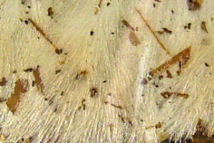
Міцелій

Slide 13
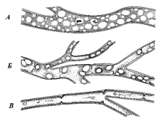
Вегетативні гіфи грибів
А — без поперечних перетинок (несептовані);
Б — з перетинками (септовані);
В — з неповними перетинками

Slide 14
Міцелій, який складається з гіф, що рівномірно поділені на клітини поперечними перегородками - септами, називається клітинним, або септованим міцелієм. Клітини гіф септованого міцелію можуть містити або лише одне ядро, або кілька ядер.
У деяких грибів вегетативне тіло має вигляд поодиноких клітин, що брунькуються. Якщо дочірні клітини після утворення септи не відокремлюються від материнської, то утворюється ланцюжок фізіологічно не пов’язаних між собою клітин, який називається псевдоміцелієм. Такий тип вегетативного тіла властивий деяким аскоміцетам, зокрема, він характерний для дріжджів.

Slide 15
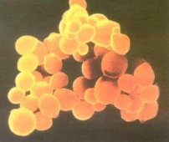
Псевдоміцелій

Slide 16
Спільні риси грибів з рослинами:
Багатоклітинна нитчаста форма (крім нижчих грибів).
Спільні риси грибів з тваринами:
Гетеротрофне живлення.
Необмежений верхівковий ріст.
Осмотичний тип поглинання.
Хітин в оболонці клітин.
Наявність в обміні сечовини.
Запасна речовина – глікоген.

Slide 17
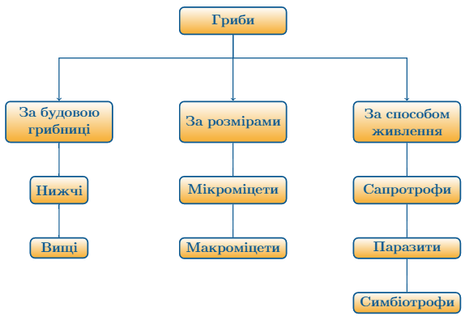

Slide 18
РОЗМНОЖЕННЯ ГРИБІВ
Розмножуються гриби вегетативно, нестатево і статево.
Вегетативне розмноження здійснюється:
• випадковими обривками міцелію;
• оїдіями – тонкостінними клітинами, на які розпадаються гіфи;
брунькуванням – бічними виростами на міцелії або на одній клітині, які збільшуються, перетворюються в самостійні клітини і відокремлюються від материнської клітини (дріжджі);
• хламідоспорами – клітинами з товстою міцною захисною оболонкою;
• склероціями – щільно сплетеними гіфами із твердою оболонкою, які накопичують поживні речовини, стійкі до несприятливих умов, здатні проростати в плодове тіло, мають форму ріжків, кульок, подушечок тощо.

Slide 19
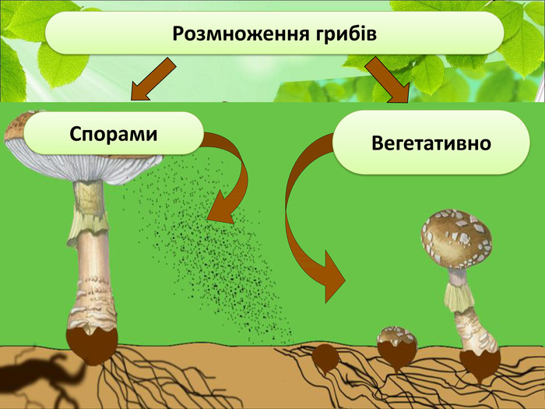

Slide 20
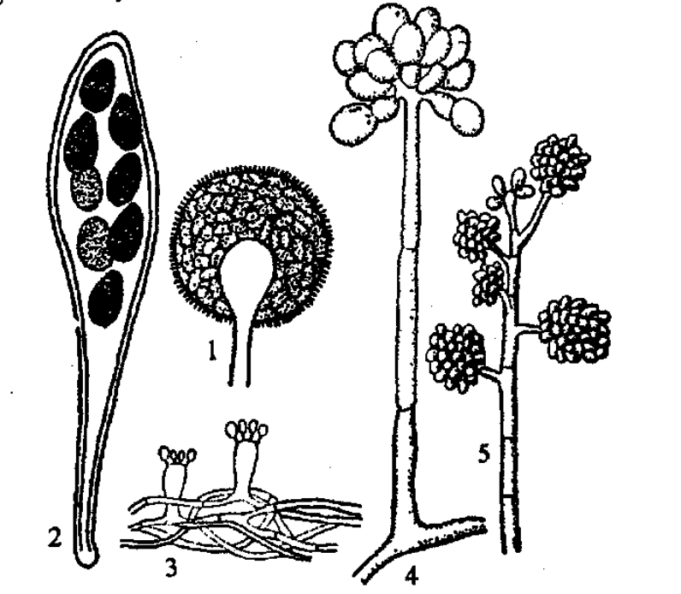
Репродуктивне розмноження
Репродуктивне розмноження відбувається за допомогою спор, які утворюються на поверхні або в середині спеціальних органів які за своєю будовою відрізняються від гіф міцелію. Репродуктивне розмноження буває нестатевим (спорами, що формуються без участі статевого процесу) та статевим (спорами, що утворюються в результаті статевого процесу).
Нестатеве розмноження здійснюється за допомогою спеціальних спор, які розвиваються на особливих утвореннях міцелію. Спори можуть бути ендогенного та екзогенного походження.
Типи спороношення у грибів:
1 - спорангій мукорового гриба;
2 - сумка з сумкоспорами;
З - базидія з базидіоспорами;
4 - конідієносець з конідіями Trichotecium roseum;
5 - конідієносець з конідіями Botrytis cmerea

Slide 21
Нестатеве розмноження
Найбільш простими органами нестатевого розмноження є зооспорангії. Вони характерні для примітивних нижчих грибів, які не втратили зв'язку із водою і не мають справжнього міцелію (Olpidium, Synchytrium).
Зооспорангії у них формуються безпосередньо із вегетативного тіла (амебоїда). У більш високоорганізованих водяних грибів зооспорангії формуються на кінцях гіф міцелію і є видозміненими гілками грибниці, що обособилися як органи розмноження. У більш високоорганізованих ооміцетів зооспорангії формуються на зооспорангієносцях — спеціальних утвореннях, що за формою, характером росту та іншим ознакам відрізняються від вегетативних гіф. При проростанні зооспорангіїв утворюються зооспори з одним або двома джгутиками, з допомогою яких вони активно пересуваються у воді.

Slide 22
Другою формою нестатевого розмноження є утворення спорангіїв, які формуються на верхівках спорангієносців — простих або складних відгалуженнях міцелію. Всередині їх формуються спорангієспори. Спорангії з невеликою кількістю спор називають спорангіолями.
Найбільш досконалим спороношенням нестатевого розмноження є конідіальне.
Конідії— спори, які утворюються екзогенно на кінцях вегетативних гіф або на верхівках особливих виростів—конідієносцях. Конідієносці бувають простими і розгалуженими. На одному конідієносці може формуватися від однієї до декількох тисяч конідій.
Крім поодиноких конідієносців, відомі особливі конідіальні спороношення: коремії, ложа, спородохії, пікніди.
Коремії— невеликі групи конідієносців, що зрослися між собою по довжині, на верхівках яких утворюються конідії.
Ложе (ацервули)—подушкоподібні скупчення гіф міцелію гриба, що сформувалися на поверхні ураженого субстрату або занурені в нього. Конідієносці на них утворюються суцільним шаром.
Спородохії—конідієносці з конідіями, зібраними в подушечки.
Пікніди —кулясті або грушоподібні плодові тіла грибів зі щільними стінками, внутрішня поверхня яких вкрита шаром конідієносців. На верхівці пікнід є отвори для виходу конідій. Пікніди найчастіше частково або повністю занурені в субстрат.
Конідії, які утворюються в пікнідах, називають пікноспорами, або стілоспорами.

Slide 23
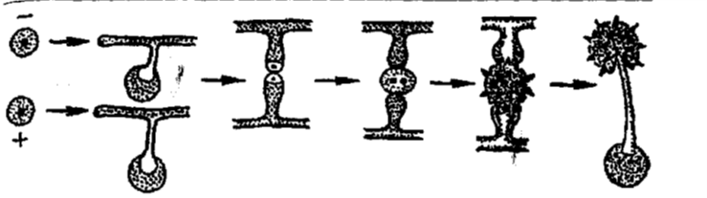
Статеве розмноження
В основі статевого розмноження є злиття вмісту двох клітин, внаслідок чого виникає організм, що отримав спадковий матеріал від обох батьків.
Статевий процес складається із трьох основних фаз:
плазмогамії (злиття батьківської і материнської клітин);
каріогамії(злиття ядер);
редукції (ділення зиготи).
Найпростішим типом статевого процесу у грибів є зигогамія (гр. zygos — пара + gamos — весілля) — злиття двох рухомих планогамет (зооспор), в результаті якого утворюється дикаріон (планозигота) (рис.5). Вона проникає в тканини рослин, втрачає джгутики і перетворюється в диплоїдну клітину у стадії спокою (цисту) з щільною оболонкою. В кінці періоду спокою в цисті утворюється діплоїдне ядро, яке редукційно ділиться. Згодом гаплоїдні ядра теж діляться, внаслідок чого утворюється багатоядерна клітина—зооспорангій. При повному дозріванні оболонка зооспорангія розривається, і рухомі зооспори виходять назовні.

Slide 24
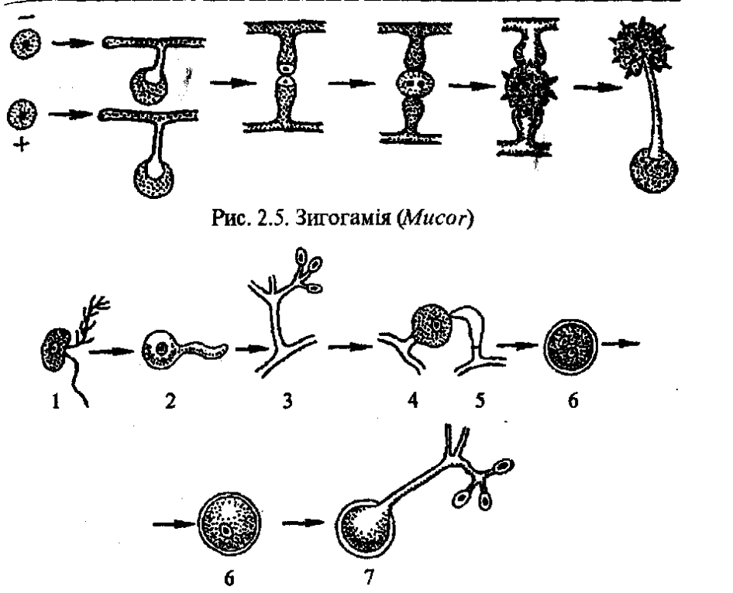
Більш складною формою статевого розмноження є оогамія (рис).
При оогамії утворюються гаметангії: чоловічий — антеридій переливає свій вміст в жіночий — оогоній. В результаті запліднення в оогоніях формується одна або декілька ооспор, що мають характер зимуючих.
Оогамія (Plasmopara):
1 — зооспора;
2 — проросла зооспора;
3 — первинне спороношення;
4 — оогоній;
5 — антеридій;
6 — ооспора;
7 — вторинне спороношення (при проростанні ооспори)

Slide 25
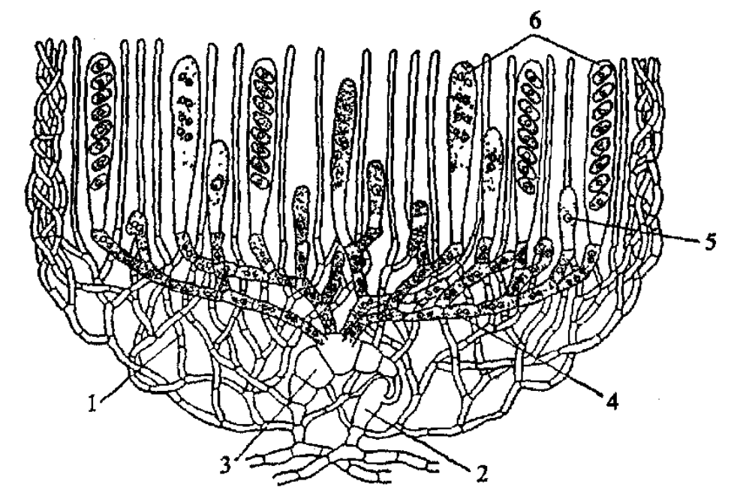
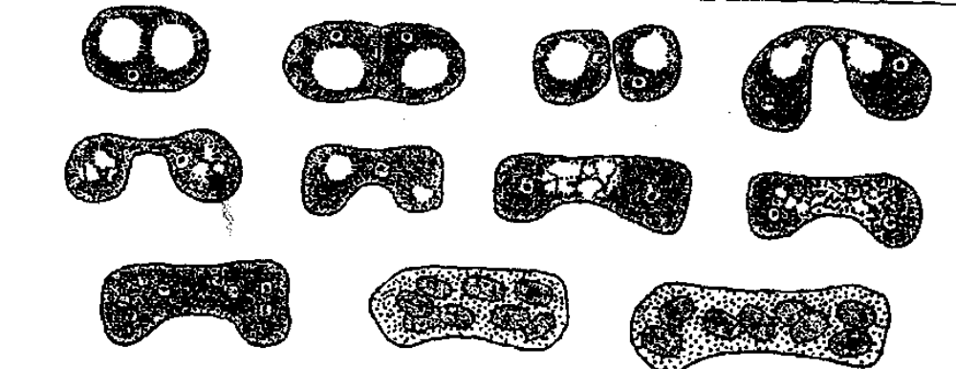
Форми статевого процесу у сумчастих грибів більш складні і різноманітні. Зокрема у первинносумчастих грибів статевий процес значною мірою схожий із зигогамією.
Зигота після запліднення розвивається в сумку (аску), в середині якої формуються аскоспори.
Схема статевого процесу у первинно сумчастих грибів
Схема статевого процесу у справжніх сумчастих грибів:
1 — стерильні гіфи;
2 — антеридій;
3 — архікарп; 4 — аскогенні гіфи;
5 — зародкова сумка; 6 — формування сумкоспор

Slide 26
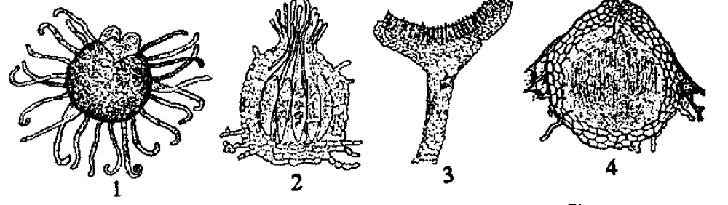
Сумки—мішкоподібні клітини різноманітної форми. Після їх формування навколишній міцелій сплітається і формуються плодові тіла. Вони різні за формою і будовою і розподілені на декілька типів.
Клейстотеції—закриті плодові тіла кулястої форми, в середині яких знаходяться округлої форми сумки. Сумкоспори звільняються після руйнування оболонки клейстотеція. Клейстотеції утримуються на міцелії за допомогою придатків різної форми.
Перитеції— глечикоподібні плодові тіла з вузьким вихідним отвором. Сумки, як правило, видовженої форми розміщуються у вигляді постінного шару з парафізами — ниткоподібними виростами міцелію між сумками, що запобігають їх взаємному тиску.
Типи плодових тіл сумчастих грибів:
1 —клейстотецій;
2 — перитецій;
3 — апотецій;
4—псевдотецій (несправжній перитецій)

Slide 27
Псевдотеції—зовні нагадують перитеції, однак виростають не з аскогенних гіф, а з гіф звичайного міцелію. Спочатку псевдотеції замкнені, згодом, при дозріванні сумок, на їх верхівці оболонка руйнується і утворюється отвір для виходу аскоспор.
Апотеції—відкриті плодові тіла, бокало- або блюдцеподібної форми, на внутрішній поверхні яких широким шаром (гіменієм) розташовуються сумки циліндричної форми, як правило, з парафізами.
У деяких сумчастих грибів перитеції і псевдотеції бувають занурені в компактне сплетіння міцелію (строму).

Slide 28
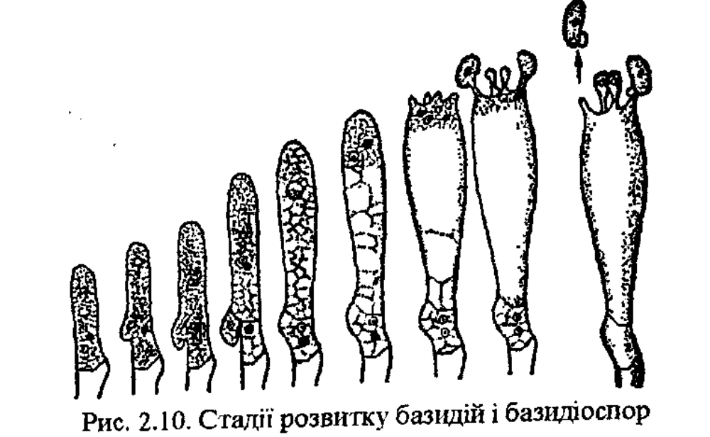
Основним органом спороношення базидіальних грибів є базидії.
Типові статеві органи у цих грибів повністю втрачені і диплоїдизація відбувається внаслідок ростків різностатевих гіф або базидіоспор, що утворюються на базидіях. Процес формування базидій нагадує процес утворення сумок у сумчастих грибів.
За будовою базидії діляться на хомобазидії, або холобазидії—одноклітинні, без перегородок і гетеробазидії (фрагмобазидії) — з трьома поперечними або з двома поздовжніми перегородками, що ділять базидію на 4 клітини.

Slide 29
Перехід до статевого розмноження у грибів часто буває пов'язаним із завершенням вегетативного росту, виникненням несприятливих умов, перезимівлею. Статеве спороношення у фітопатогенних грибів, як правило, спостерігається один раз протягом року, а спори, що формуються статевим шляхом, здійснюють первинне зараження рослин у наступному вегетаційному році. Здатність грибів формувати в циклі розвитку різні типи спороношення називають плеоморфізмом.
Циклом розвитку у грибів називають послідовне проходження різних стадій і спороношень, які закінчуються формуванням початкових спор.
У більшості грибів ці цикли включають два види спороношення: статеве і нестатеве, які здебільшого мають самостійні видові назви.
Водночас існують види, які поряд зі статевим мають декілька різних нестатевих спороношень. Такий цикл називають складним (іржасті гриби). У незавершених грибів відоме тільки нестатеве спороношення. У деяких базидіальних відоме тільки статеве спороношення.

Slide 30
Спори грибів, призначені для розповсюдження і швидкого проростання протягом вегетаційного періоду, називаються пропагативними. У переважній більшості вони недовговічні. Спори, які призначені для тривалого збереження їх життєздатності у міжвегетаційний період, мають товсту і, як правило, пігментовану оболонку. Спороутворююча здатність більшості грибів надзвичайно велика. Кількість продукованих грибами спор зростає відповідно кількості генерацій нестатевого спороношення. Все це сприяє швидкому зростанню інфекційного навантаження спор збудника, створює умови для їх поширення і зараження рослин. За сприятливих умов для розвитку патогена за короткий проміжок часу хвороба набирає масового поширення і розвитку.
Знання про цикли розвитку фітопатогенних грибів покладені в основу обґрунтування заходів захисту культури від окремих хвороб або їх комплексу.
Джерело інфекції може бути представлене спорами різного походження, вегетативним міцелієм і його видозмінами.
Вихід спор із спороутворюючих органів може відбуватися пасивно і активно. Пасивно спори відділяються за допомогою різного роду фізичних явищ: вітру, води, механічної дії тощо. Цей спосіб є характерним ддя більшості фітопатогенних грибів, у яких спороносні органи до моменту зрілості спор розривають поверхневі тканини рослини-живителя і мають контакт з довкіллям. Пасивно відділяється більшість конідій, що формуються на конідієносцях, а також спорангієспори після руйнування оболонки спорангія.

Slide 31
Активний спосіб звільнення спор спостерігається у різних груп грибів. Найбільш показовим він є у сумчастих. При достиганні сумок їх вміст завдяки особливому механізму з силою виштовхується з плодових хіл. Найчастіше це відбувається тільки при достатній кількості вологи. Плодові тіла набухають і за таких умов спрацьовує механізм виштовхування спор.
Одним з головних факторів, що впливає на шляхи і способи поширення грибів у природі, є фізичний стан спорової маси в момент їх достигання. В одних випадках вона буває сухою (ксероспори), в інших — зануреною в слизову масу (мікіоспори). Перші поширюються переважно повітряними течіями, інші —за допомогою води, комахами, людиною.

Slide 32
ЗНАЧЕННЯ І ВИКОРИСТАННЯ ГРИБІВ
Гриби мінералізують органічні сполуки і формують гумус, беруть участь у кругообігу речовин, виконують стабілізуючу і диференціюючу роль у фітоценозах, вступають у симбіоз з вищими рослинами і утворюють мікоризу (Glomus), входять до складу лишайників.
Гриби викликають бродіння, використовуются у ви- робництві сиру, хліба, білково-вітамінних комплексів, спирту, лікарських препаратів, консервів, вина, пива,кормів, для освітлювання соків, гідролізу крохмалютощо. Плодові тіла їстівних шапкових грибів – продукти харчування, приправи, що поліпшують поживність, смак, засвоєння їжі. Ряд видів (ріжки пурпурові,чага, дріжджі, мухомор щетинистий, хрящ-молочник золотисто-жовтий, рижик червоний) використовують у фармації та біотехнології як продуценти вуглеводів, білків, жирів, ферментів, органічних кислот, вітамінів,антибіотиків, алкалоїдів, стероїдних та ростових гор-монів тощо. Дріжджі використовують у хлібопеченні, виноробстві, пивоварінні, а також для отримання, спирту шляхом зброджування картоплі, зерна злаків,патоки, деревини, целюлози. Деякі штами застосовують для генетичних досліджень.

Slide 33
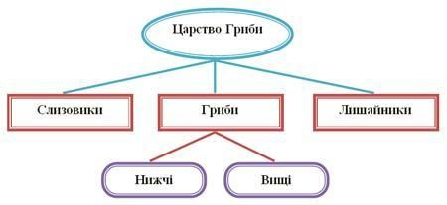

Slide 34
Класифікують гриби з урахуванням типу статевого процесу, числа джгутиків у рухливих стадій, характеру утворення плодових тіл та їх морфологічних ознак.
Більшість систематиків підрозділяють гриби на 6 відділів:
Хітридіомікоти, Оомікоти, Зигомікоти, або Нижчі гриби, Аскомікоти, Базидіомікоти, або Вищі гриби, Дейтеромікоти, або Незавершені (недосконалі) гриби.
Хітридіомікоти – Chytridiomycota – найпри- мітивніші гриби без справжнього міцелію, із одно- джгутиковими зооспорами і гаметами. Мешкають у воді, зволожених місцях, окремі паразитують внутрішньоклітинно на водоростях і вищих рослинах.

Slide 35
Хітридіомікоти – Chytridiomycota – найпри- мітивніші гриби без справжнього міцелію, із одно- джгутиковими зооспорами і гаметами. Мешкають у воді, зволожених місцях, окремі паразитують внутрішньоклітинно на водоростях і вищих рослинах.
Оомікоти – Oomycota – мають нечленистий, розгалужений міцелій, дводжгутикові зооспори. Оболонки клітин містять целюлозу. Живуть у воді, ґрунті, паразитують на рослинах (фітофтора – Phytophthora infestans). Статевий процес оогамний.
Зигомікоти – Zygomycota – нараховують близько 600 видів сапрофітів і паразитів.
Близько 100 видів входять до складу мікоризи вищих рослин (детальніше читайте за посиланням https://www.instagram.com/p/CGp8OHvI1Tj/?igshid=1hh7vwwspef0l )
Міцелій добре розвинений, розгалужений, гіфинечленисті, багатоядерні, розвиваються в ґрунті, на харчових продуктах, гної, рослинах, тваринах тощо. Плодові тіла не утворюються. В оболонці клітин переважає хітин. Розмножуються вегетативно, спо- рангіоспорами і конідіями, рідше – статево за типом зигогамії без утворення типових гамет. Найширше розповсюджені представники родів мукор –Mucor і ризопус – Rhizopus, що утворюють плісняву на поверхні продуктів. Хлібна, або головчаста цвіль, мукор муцедо – Mucor mucedo (рис. 2.225.1), утворює на харчових залишках, рослинах, тваринах, книгах тощо білий або сірий пухнастий наліт, який при дозріванні спор чорніє. Мукорові служать сировиною для одержання фумарової, молочної, лимонної, щавлевої кислот. Де- які види уражають органи слуху, шкіру і центральну нервову систему людини (мікоромікози). Наявність цих грибів недопустима у лікарських засобах.

Slide 36
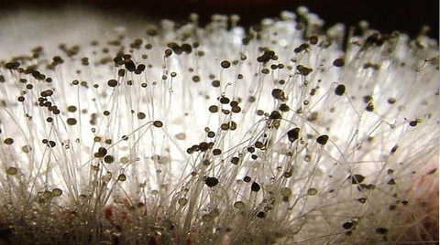
Нижчі гриби
Відділ Зигоміцети
Мукор головчастий

Slide 37
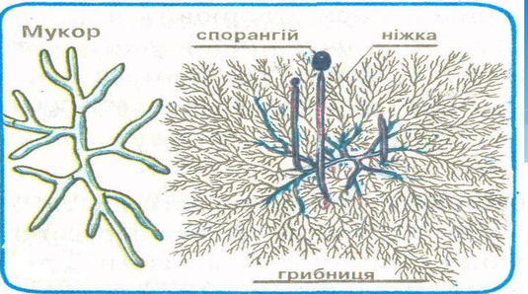

Slide 38
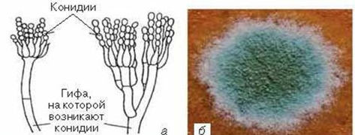
Пеніцил

Slide 39
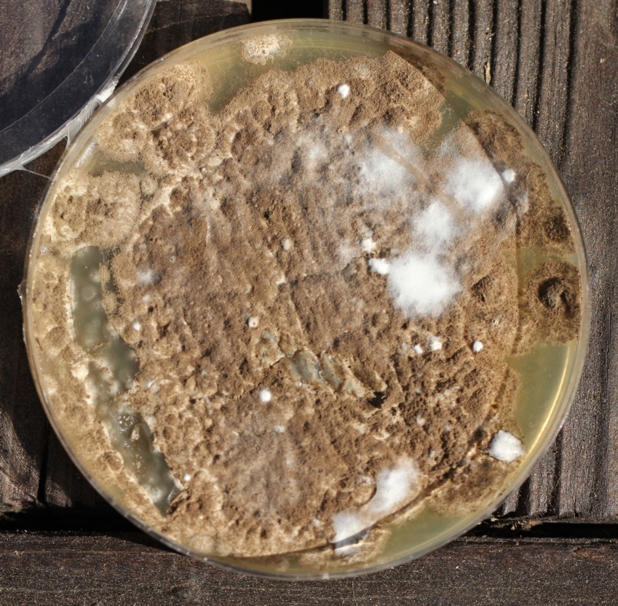
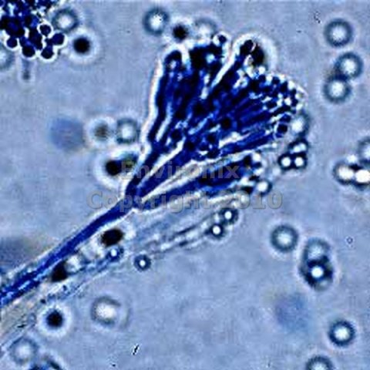
Пеніцил

Slide 40
Відділ аскомікота – Ascomycota
Клас аскоміцети, або сумчасті гриби, – Ascomycetes
Нараховує понад 30 тис. видів, що живуть повсюд-но, на різних субстратах. Тіло багатоклітинне (за винятком одноклітинних дріжджів), із членистим міцелієм, зануреним у суб- страт. Клітини 1-, 2- і багатоядерні, з центральними отворами в перегородках. Сапрофіти живуть в ґрунті,
на деревах, а паразити – на рослинах (claviceps purpurea), комахах, тваринах, людях (Candida albicans). У циклі розвитку домінує міцелій, що складається з га- плоїдних, гладеньких гіфів. На ньому є спеціалізовані вмістища із щільно сплетених гіфів – плодові тіла, в яких здійснюється статевий процес – гаметангіогамія, зрідка соматогамія без утворення диференційованих гамет. Плодові тіла поодинокі або згруповані, за- нурені в строму – щільне сплетення гіфів. Плодові тіла підрозділяються на клейстотеції – замкнуті, округлі; перитеції – напіввідкриті, колбовидні; апотеції – відкриті, чашо- або мископодібні. Після злиття протопластів статевих органів – архікарпу і антеридію – утворюються дикаріонні (двоядерні) аскогенні гіфи. На їх кінцях формуються органи статевого спороутворення – аски, або сумки, з гаплоїдними аскоспорами. У багатьох видів сумки утворюють гіменіальний шар, розташований на плодовому тілі. Нестатеве розмноження здійснюється за допомогою конідій, які утворюються екзогенно (рідше ендогенно) на конідієносцях. Вегетативне розмноження – частинами міцелію, брунькуванням (дріжджі), склероціями.

Slide 41
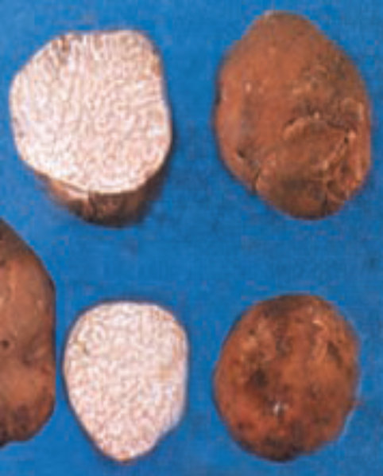
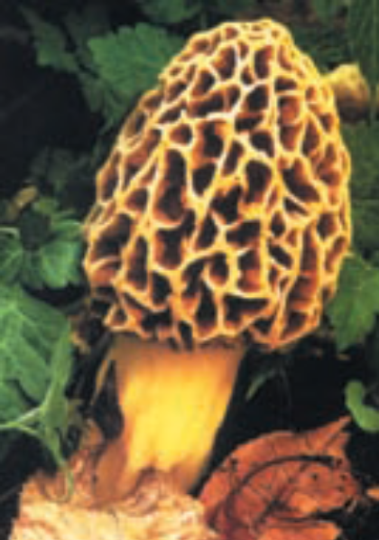
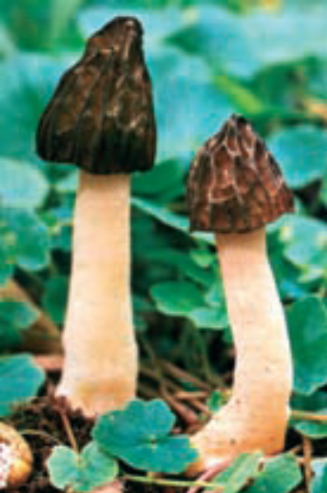
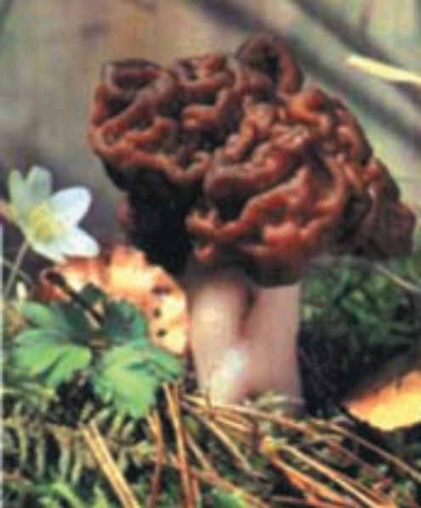
Представники аскоміцетів
Представники Аскоміцетів
1 – Трюфель – Tuber aestivum,
2 – Зморшок їстівний – Morchella esculenta,
3 – Змошкова шапочка – Verpa bohenika,
4 – Строчок звичайний – Gyromitra esculenta.

Slide 42
Медичне застосування знайшов симбіотичний організм – “чайний гриб”. “Чайний гриб”,“японський гриб”, “чайний квас”, “маньчжурський гриб” – Medusomyces gisevii.
Існує тільки у культурі, як симбіоз колонії дріжджів (Saccharomyces ludwigii) та оцтовокислих бактерій: дріжджі зброджують цукор, утворюючи невелику кількість спирту та вуглекислоти, а бактерії окислю- ють спирт до оцтової кислоти.
Походить із Японії, Індії, Індонезії. Вирощується на 10%-ному цукровому розчині з додаванням чайного настою, при кімнатній температурі та вільному доступі повітря. “Гриб” має вигляд товстої, бурувато-білої, слизуватої, медузоподібної плівки на поверхні рідини.
Поверхня зверху гладенька, зісподу – волокниста.

Slide 43
Через місяць від такого “гриба” відділяється тонка, ніжна плівка. Її невеличкі шматочки переносять в окрему банку для розмноження. Раз на тиждень “гриб” промивають теплою кип’яченою водою.
Використовують семи-восьмиденний настій культури “чайного гриба”.
Хімічний склад продуктів життєдіяльності гриба: цукри, винний спирт, ароматичні речовини, оцтова, щавлева, лимонна, піровиноградна кислоти, ферменти, вітаміни С, В1, В2, Р, кофеїн, антибіотичні, дубильні та інші речовини.
Дія: антибіотична, протизапальна, знеболююча, освіжаюча, гіпотензивна, антисклеротична, травна, метаболічна.
Застосування: настій “чайного гриба” і препарати на його основі – при коліті, дизентерії, проносі, запаленнях тонкого і товстого кишечника, атеросклерозі, склерозі, гіпертонії, ревмокардиті, поліартриті, катарі верхніх дихальних шляхів. Зовнішньо – при гострих формах ангіни, хронічному тонзиліті, запальних процесах слизової оболонки рота, нежиті, гнійних ранах.
Застереження. Перед вживанням – фільтрувати через кілька шарів марлi; зберігати у закупореній пляшці. Після прийому настою треба полежати 1 годину на правому боці.

Slide 44
Відділ базидіомікота – Basidiomycota
Це вищі гриби з багатоклітинним міцелієм.
Статевий процес — соматогамія. Статевих орга¬нів немає, зливаються дві гаплоїдні клітини. Статевий про¬цес відбувається у два етапи: 1) плазмогамія, внаслідок якої утворюються дикаріотичні клітини та мі¬целій; 2) каріогамія, під час якої зливаються ядра дика¬ріону і утворюється диплоїдна клітина — зигота. Вона роз¬вивається в базидію — орган статевого спороношення. На базидіях екзогенно формуються по чотири базидіоспори. Безстатеве розмноження може бути конідіальним. Вегетативно розмножуються частинами міцелію, оїдіями, хламідоспорами.
За типом розвитку та будовою базидій в межах класу базидіоміцети (Basidiomycetes) виділяються чотири підкласи: холобазидіоміцети, гетеробазидіоміцети, теліоспороміцети та устоміцети. Холобазидійні гриби мають одноклітинну базидію. До них належать такі порядки і представники: афілофорові (домовий гриб, трутовик, ли¬сичка, коренева губка), агарикові (мухомор, сироїжка, хрящ-молочник, печериця, опеньок, болетус, моховик, са¬танинський гриб), гастероміцети (бовіста, кальвація, лікопердон, склеродерма, веселка). Гетеробазидійні гриби ма¬ють складну багатоклітинну базидію — гетеробазидію. У теліоспороміцетів базидія 4 - клітинна фрагмобазидія — розвива¬ється із товтостінної спочиваючої клітини — теліоспори. До підкласу належать два порядки — сажкові та іржасті, які є паразитами і збудниками хвороб рослин.

Slide 45
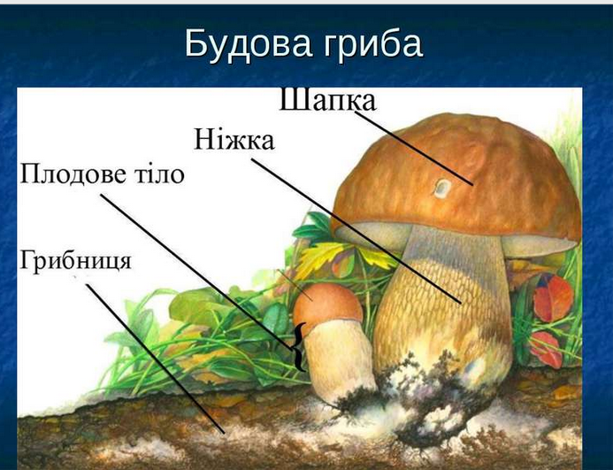

Slide 46
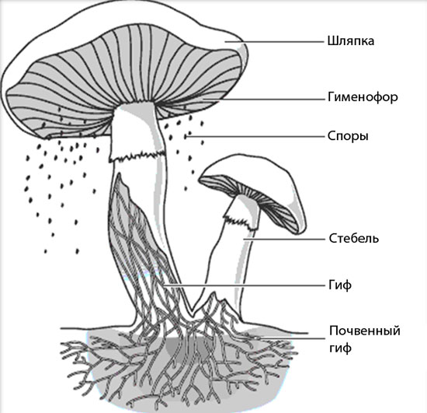

Slide 47
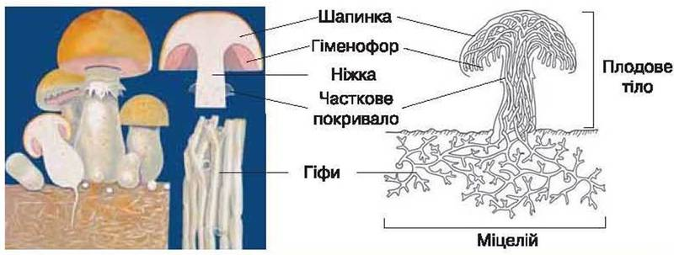

Slide 48
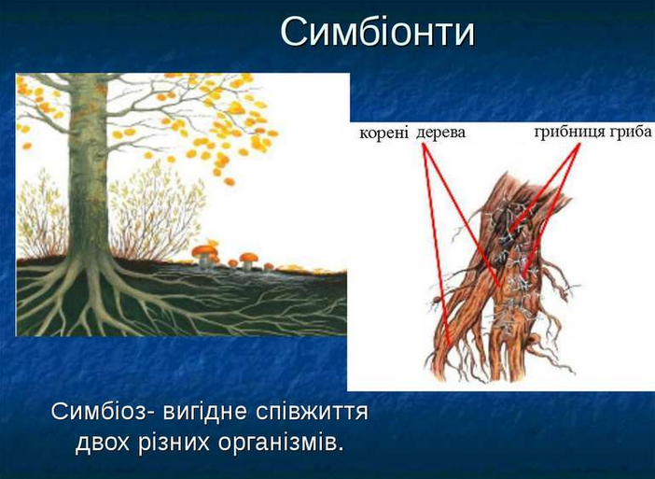

Slide 49
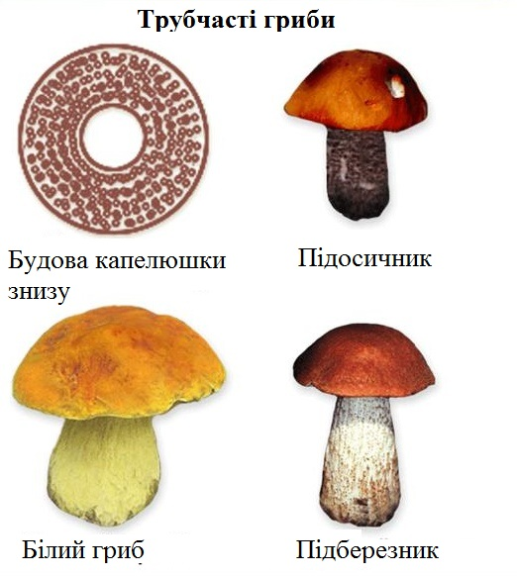
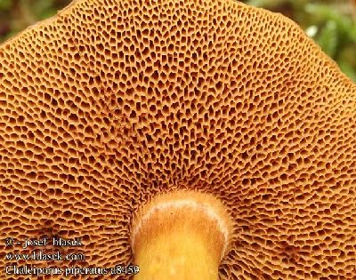

Slide 50
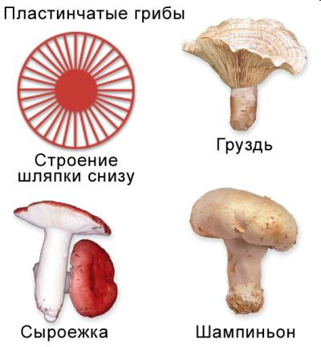
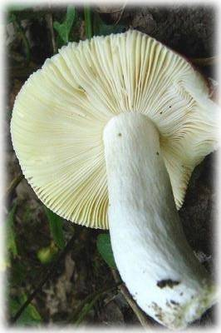

Slide 51
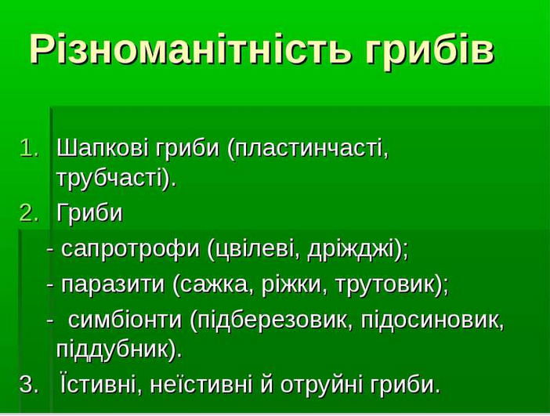

Slide 52
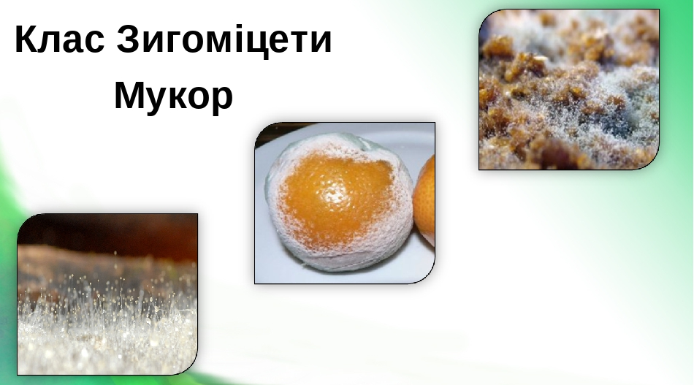

Slide 53
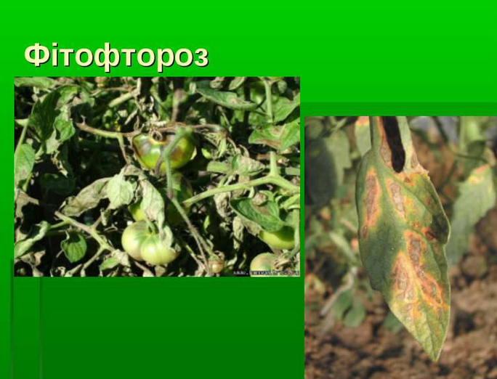

Slide 54
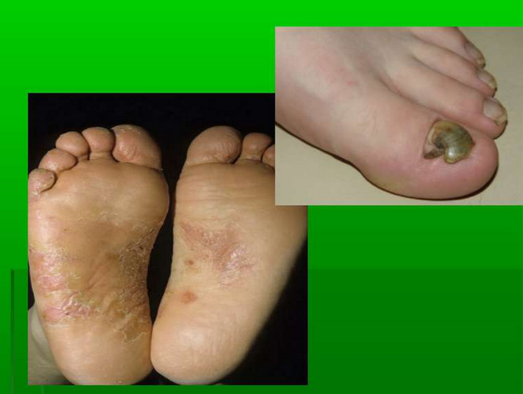

Slide 55
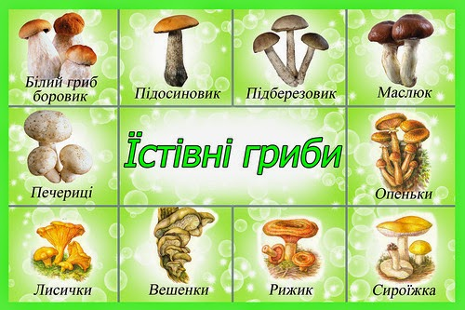

Slide 56
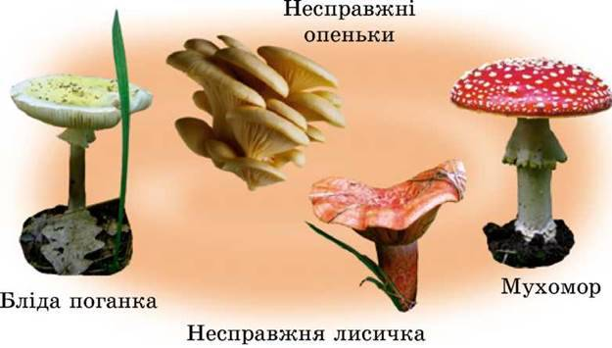

Slide 57
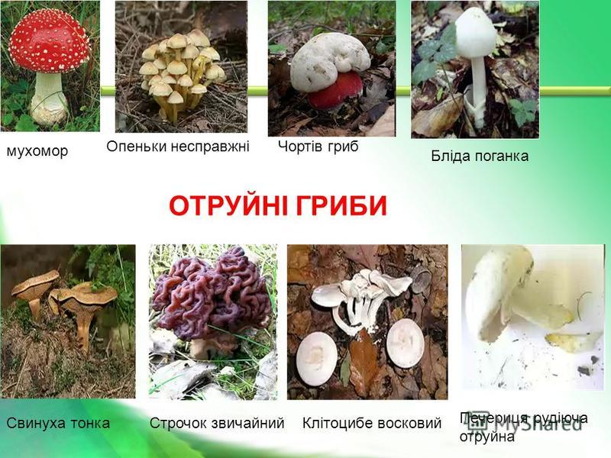

Slide 58
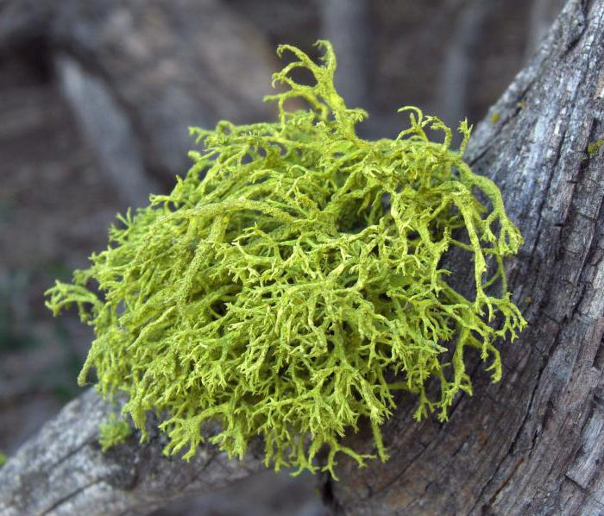
Відділ Ліхенізовані гриби, або лишайники (Liсhenophyta, або Lichenes).
Лишайники своєрідна група комплексних організмів, тіло яких завжди складається з двох компонентів гриба і водорості.

Slide 59
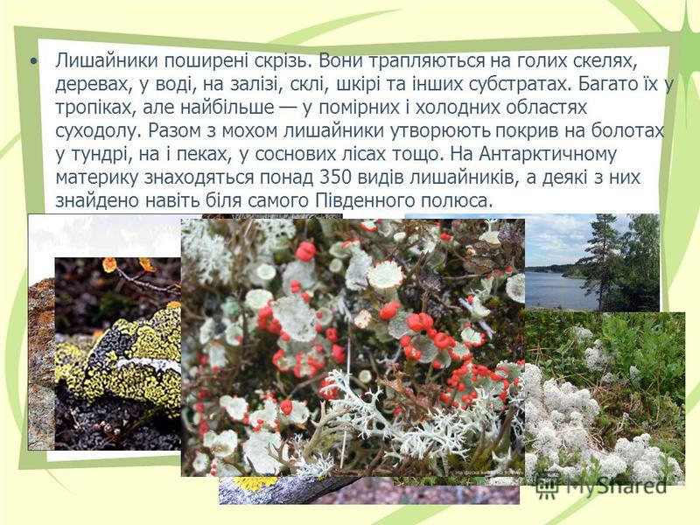

Slide 60
Характерні ознаки лишайників:
Лишайники - це симбіотичне співжиття двох різних організмів (гриб-мікобіонт, водорость-фікобіонт).
Для лишайників в цілому і для кожного з їх компонентів характерний особливий тип метаболізму. Фізіологія гриба і водорості в таломі лишайника відрізняється від фізіології грибів та водоростей, які живуть вільно.

Slide 61
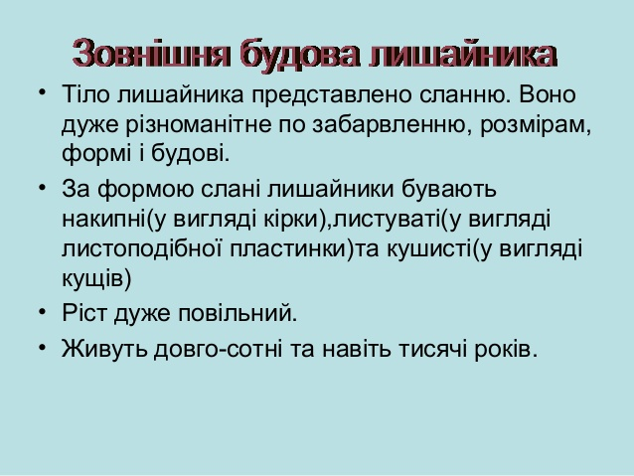

Slide 62
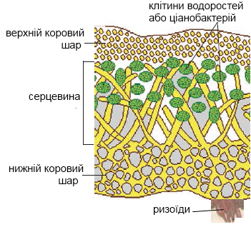
Анатомічна будова Лишайників

Slide 63
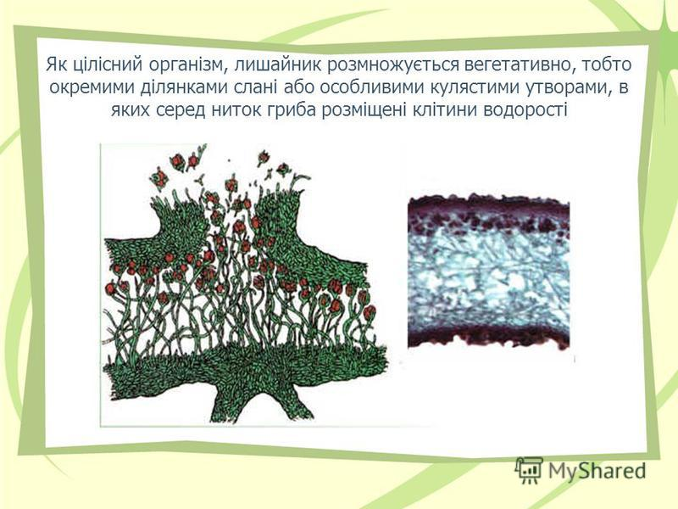

Slide 64
Морфологічна будова лишайнка:
За формою слані розрізняють три основні морфологічні типи лишайників:
- кіркові (накипні);
- листуваті;
- кущисті.

Slide 65
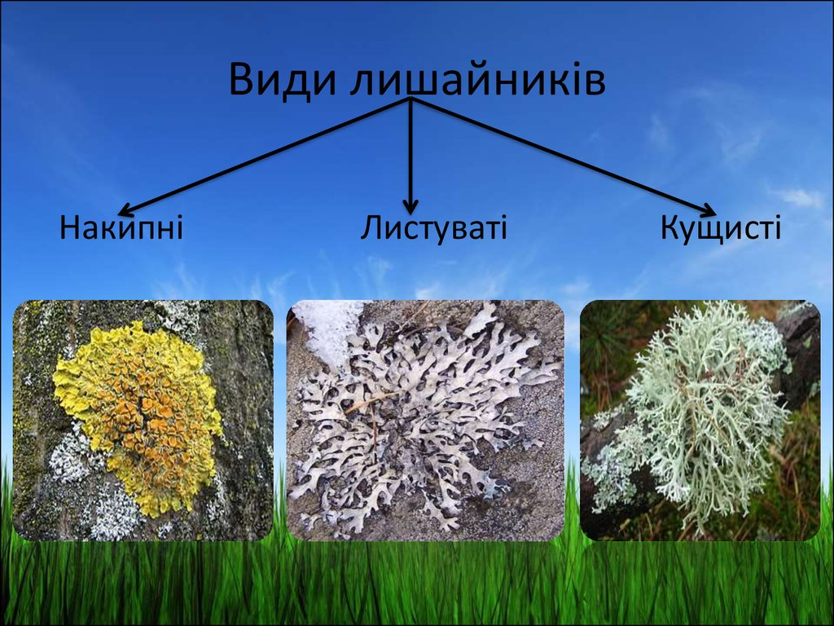

Slide 66
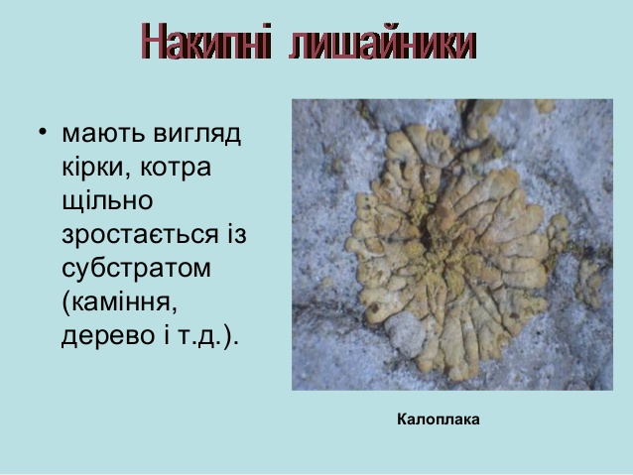

Slide 67
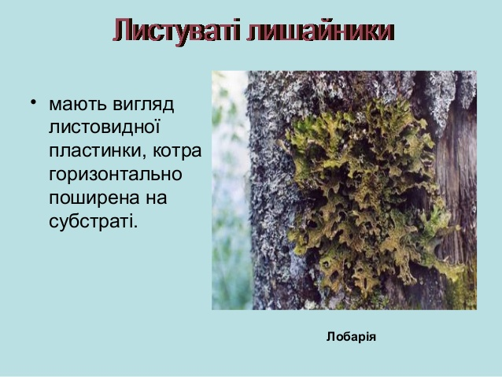

Slide 68


Slide 69


Slide 70


Slide 71


Slide 72


Slide 73


Slide 74


Slide 75


Slide 76



Значення грибів у природі та житті людини

Slide 77


Slide 78
Головне правило ГРИБНИКА
1. Ніколи не зривайте і не беріть незнайомих вам грибів – серед них можуть виявитися отруйні!
2. Ні в якому разі не можна під час збирання їстівних грибів розривати і розкидати в боки мох. Грибниця (волокна у ґрунті), опинившись під променями сонця, може засохнути і загинути.
3. Гриби не можна виривати з коренем, а зрізати ножем ніжку
або охайно вивернути її із ґрунту, щоб не пошкодити грибницю.
4. Не знищуйте неїстівних грибів! Гриби, які для людини є отруйними, для лісових мешканців - ліки і харчі. Чим більше в лісі різних грибів, тим він затишніший, тим краще і швидше ростуть дерева.

Slide 79



Дякую за увагу!
Шукайте нас у соціальних мережах
Instagram і Telegram
Все буде Україна!

